Slide 1
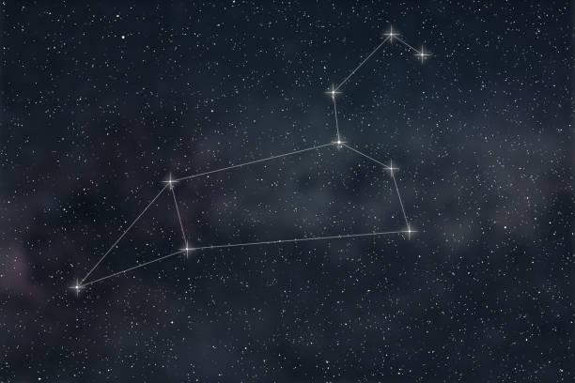
?
Wat is Nature of Science?
Vragen die wetenschappelijke kennis creëren
Wetenschappelijke kennis betrouwbaar maken
Relatie en wederzijdse invloed op de maatschappij
Wetenschappelijke kennis gebruiken
Meningen en ethiek over de wetenschap
Notes:
Vragen ter verduidelijking om te helpen:
Welke vragen sturen onze wetenschappelijke agenda en zorgt ervoor dat wetenschappelijke kennis wordt gecreëerd?
Op welke wijze maken we wetenschappelijke kennis betrouwbaar?
Wie of waarom wordt wetenschappelijke kennis gebruikt? Met welk doel wordt dit ingezet?
Op welke wijze beïnvloeden wetenschappelijke kennis en de maatschappij elkaar?
Welke meningen en ethische argumenten leven er rondom een wetenschappelijk/natuurkundig onderwerp?

Slide 2
Samenvattend: burgerschap bij natuurkunde
Denkvaardigheden, vaardigheden die betrekking hebben op analytisch, creatief of kritisch denken.
Ervaringen opdoen met (ethische) vraagstukken in de maatschappij en reflecteren op jouw eigen bijdrage hierin.
Omgaan met verschillende perspectieven & standpunten.
De wisselwerking tussen (wetenschappelijke) kennis en het maatschappelijk debat.
De rol van idealen in de maatschappij en de wetenschap.
Notes:
Het vormen van een les kan lastig zijn, aangezien er een vakinhoudelijk doel als burgerschapsdoel aanwezig is. Misschien helpen de onderstaande stappen om dit vorm te geven.
In welk jaarlaag wil je burgerschapsonderwijs integreren?
Welke onderwerpen behandel je in dit jaar?
Bij welke van de bovenstaande onderstreepte begrippen sluiten de natuurkundige onderwerpen het beste aan?
Vorm een vakinhoudelijk leerdoel.
Vorm een leerdoel over burgerschapsonderwijs, focus hierbij op de activiteit.
Combineer deze leerdoelen en vorm een les!

